Slide 1
Rapport du projet c++
Sujet 18 : SYSTÈME DE GESTION D’UNE COMPAGNIE DE VOYAGE
MEMBRES :
KABORE NAFISSATOU
NAWONTAGUE Awindiwe ACHILLE
COULIBALY ISSOUF

Slide 2
SOMMAIRE
AJOUTER UNE DESTINATION
AFFICHER TOUTES LES DESTINATIONS
AJOUTER UNE RESERVERVATION
AFFICHER RESERVATIONS PAR DESTINATION
MODIFIER UNE RESERVATION
ANNULER RESERVATION
Générer un rapport de revenu
Exporter les reservations

Slide 3
INTRODUCTION
Dans le cadre de l’évaluation suite au cours de programmation en C++, il nous a été demandé de mettre en place un programme de gestion d’une compagnie de voyage . Ce programme a été effectué uniquement en C++. Ce projet comporte plusieurs fonctionnalités telles que:
Ajouter une destination
Afficher toutes les destinations
Faire une réservation
Afficher les reservations par destination
modifier, annuler une reservations

Slide 4
INTRODUCTION
Afficher les revenus par destination
Générer un rapport de revenu
Exporter les reservations
Nous avons également utilisé Code blocks comme IDE.

Slide 5
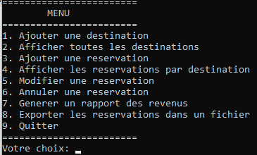
AJOUTER UNE DESTINATION
Pour la mise en place de cette fonction, nous avons créé une classe Destination avec les champs : nom, pays, attraction. Pour ajouter une destination, il faut obligatoirement remplier ces champs. De plus , pour ce qui concerne l’attraction l’utilisateur du programme pourra saisir autant des destination qu’il veut et une fois terminer, il entrer ‘fin’ pour mettre arrêter la fonction.
Une fois le menu présenté, on saisi : 1
Puis renseigner les champs

Slide 6
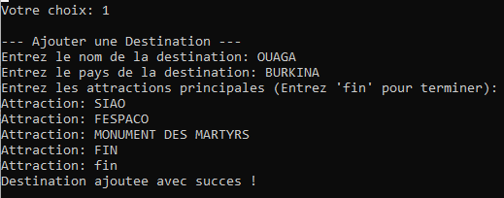
AJOUTER UNE DESTINATION
A fin de la saisi, un message confirmant l’enregistrement des informations est présenté à l’utilisateur.

Slide 7
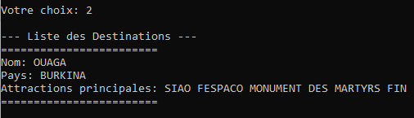
AFFICHER TOUTES LES DESTINATIONS
La fonction afficher toutes les destinations permet de d’afficher les destinations qui ont été ajoutées par l’utilisateur.
Pour avoir cette fonction, une fois le programme lancé on choisit l’option 2.

Slide 8
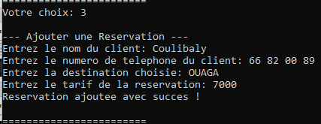
AJOUTER UNE RESERVATION
Cette fonction s’obtient avec l’option 3. Elle permet de faire des reservations pour des destinations qui ont été préalablement ajoutée.
Lors de la réservation, vous devez saisir le nom de celui qui fait la réservation, son numéro, le tarif pour la destination. Une fois la réservation effectuée, un message est envoyé pour confirmer que la réservation à réussi.

Slide 9
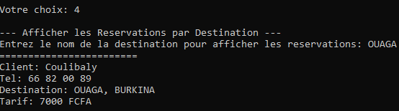
Afficher les reservations
Comme son nom l’indique, elle permet d’afficher toutes les reservations effectuées nom du client, numéro, destination, pays et le tarif en entrant juste le nom de la destination de réservation.

Slide 10
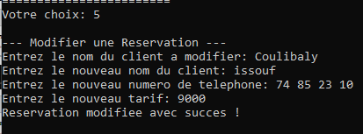
MODIFIER UNE RESERVATION
Cette fonction permet de modifier une réservation effectuée. Le programme demande d’entrer le nom à modifier, puis le nouveau nom;
De même le nouveau numéro et le nouveau tarif.

Slide 11
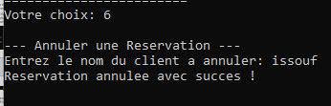
ANNULER UNE RESERVATION
Dans cette partie, le programme demande à l’utilisateur d’entrer le nom du client dont on veut annuler la réservation. A la suite un message confirmant l’annulation de la réservation est envoyé.

Slide 12
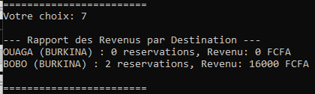
GENERER UN RAPPORT DE REVENU PAR DESTINATION
Elle permet d’afficher les différentes reservations et la revenu total de chaque destination réservée.

Slide 13
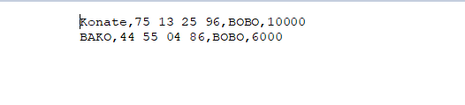
EXPORTER LES RESERVATIONS DANS UN FICHIER
Une fois cette option choisi, il est demandé à l’utilisateur d’ entrer le nom du fichier d’exportation. Lorsque le nom du fichier est entré, le programme génère un fichier dans le dossier dont on pourra consulter.
Ici j’ai choisi Test comme nom de fichier.

Slide 14
CONCLUSION
Notre projet de gestion de compagnie de voyage est une solution innovante dans le domaine du transport avec plusieurs fonctionnalités.
Cella sera profitable dans les sociétés de transport au Burkina Faso.
MERCI POUR L’ATTENTION ACCORDE

